Slide 1
Zaključak
Transakcije predstavljaju jedan od najvažnijih koncepata rada sa bazom podataka
Pomoću njih moguć je rad u višekorisničkom okruženju, gde se upiti izvršavaju konkurentno
Od izabrane strategije zavisi kako će se sam sistem ponašati, počeći od toga koje će promene biti uzete u obzir, preko toga koliko je otporan na greške, pa do samih performansi
Iako može biti moćno oružje, treba pažljivo rukovati podsistemom za transakcije jer se lako može ući u probleme

Slide 2


High availability rešenja kod PostgreSQL-a
Univerzitet u Nišu, Elektronski fakultet
Katedra za računarstvo
Seminarski rad
Stefan Živić 698

Slide 3
Sadržaj prezentacije
Šta je HA
Merenje HA
Patroni kao rešenja za HA
Šta je patroni
Arhitektura sistema
Konfigurisanje svakog od slojeva
Testiranje HA
Promena mastera (switchover)
Prekid usluga servera (outage to test availability)
Vraćanje instance u klaster
Dodavanje novih instanci u klaster

Slide 4
HA
Dostupnost sistema, rešenja ili aplikacije koja može da funkcioniše bez ikakvih prekida tokom dužeg vremenskog perioda
Činjenica da nešto treba biti dostupno gotovo uvek, obično znači i da je izuzetno važno i da usluga mora biti dostupan klijentima, bez obzira na cenu
HA sistemi se koriste u situacijama i industrijama gde je presudno da sistem i dalje radi kad dođe do greške, kvara itd
Planiranje i projektovanje jednog od ovih sistema podrazumeva da sve komponente ispunjavaju željeni standard dostupnosti

Slide 5
HA
Tri principa koriste se pri projektovanju HA sistema kako bi se osigurala visoka dostupnost
Pojedinačne tačke kvara- Single points of failure: Jedna tačka kvara je komponenta koja bi prouzrokovala pad celog sistema ako dođe do greške u njenom radu. Ako se sistem zasniva na jednom serveru koji pokreće aplikaciju, taj server je potencijalna tačka neuspeha. Ako taj server zakaže, aplikacija neće biti dostupna.
Pouzdano preuzimanje (prelaz) - Reliable crossover : Bitno je imati više kopija komponenti. U tom slučaju, kada dođe do greške u jednoj od komponenti, neophodno je osigurati pouzdano preusmeravanje, što je čin prelaska sa komponente X na komponentu Y bez gubitka podataka ili uticaja na performanse.
Otkrivanje kvarova - Failure detectability: Kvarovi moraju biti vidljivi, a idealno je da sistemi imaju ugrađenu automatizaciju da se sami nose sa kvarovima. Takođe bi trebalo da postoje ugrađeni mehanizmi za izbegavanje kvara uobičajenog uzroka, gde dva ili više sistema ili komponenti istovremeno otkazuju, verovatno iz istog uzroka.

Slide 6
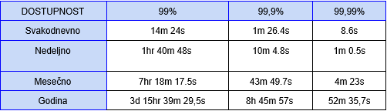
Merenje HA
Dostupnost se uglavnom meri korišćenjem dve vrste metrika (merenja):
Srednje vreme za oporavak - The mean time to recover (MTTR)
Srednje vreme između kvarova - The mean time between failures (MTBF)
Druga metrika koja se obično koristi je pravilo broja devetki

Slide 7
Patroni kao rešenje za ha
Patroni je softver za upravljanje HA koji je razvio Zalando za orkestriranje i automatizaciju nekoliko aspekata PostgreSQL klastera.
Radi pomoću niza posebnih komponenti sa kojima komunicira kao sa slojevima u steku, kako bi na kraju proizveo softver koji je dostupan u visokoj meri.
Razlog zbog kojeg Patroni radi kao niz softverskih slojeva je smanjenje zavisnosti od bilo koje tačke otkaza - single point of failure.
Karakteristike
Može automatski izabrati zamenu u slučaju otkaza
Može preusmeriti veze sposobne za pisanje na novoizabrani primarni čvor
Novi čvorovi mogu se dodati u klaster
Oporavljeni primarni čvorovi mogu se ponovo pridružiti klasteru kao replike

Slide 8
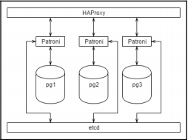
Patroni kao rešenje za ha
Svaki Patroni element komunicira samo sa svojom lokalnom instancom Postgres servisa
Patroni komunicira sa etcd-om i HAProxy-em kako bi klaster održao u konzistentnom i “zdravom” stanju

Slide 9
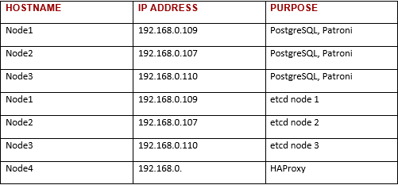
Patroni kao rešenje za ha

Slide 10
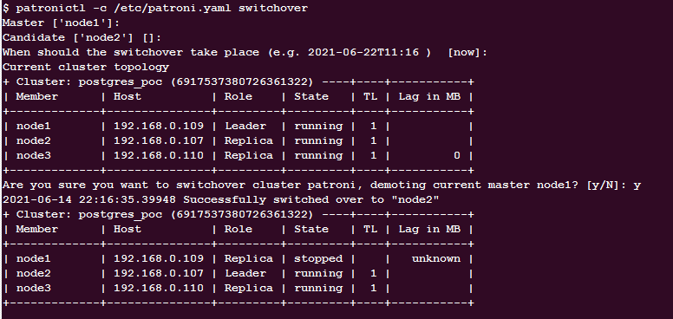
Patroni kao rešenje za ha Test primeri – promena mastera
patronictl -d node1:2379 switchover stamped

Slide 11
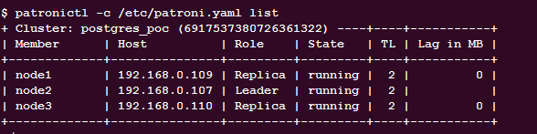
Patroni kao rešenje za ha Test primeri – promena mastera
patronictl -d node1:2379 list patroni

Slide 12
Patroni kao rešenje za ha Test primeri – Prekid rada servera
sudo systemctl stop patroni

Slide 13
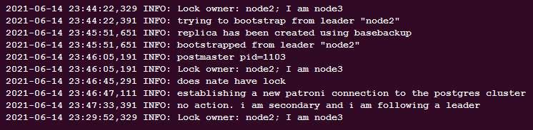
Patroni kao rešenje za ha Test primeri vraćanje instance u klaster
pkill -9 patroni
pkill -9 postgres
rm -Rf / db / pgdata
sudo sistemctl start patroni
sudo journalctl -u patroni -f

Slide 14
Patroni kao rešenje za ha Test primeri – dodavanje nove instance u klaster
etcdctl member add node4 http://node4_ip:2380
modifikujemo etcd.conf
initial-cluster-state: existing
Initial-cluster: "pgha4=http://pgha4:2380,pgha1=http://pgha1:2380,pgha2=http:// pgha2:2380,pgha3=http://pgha3:2380„
sudo systemctl start etcd

Slide 15
Patroni kao rešenje za ha Test primeri – dodavanje nove instance u klaster
modifikujemo haproxy.conf
server postgresql_pg4 pgha4:5432 maxconn 100 check port 8008
sudo systemctl reload haproxy
Konfigurasenje Patroni-a
patronictl -d node:2379 list patroni

Slide 16
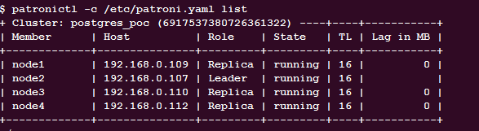
Patroni kao rešenje za ha Test primeri – dodavanje nove instance u klaster

Slide 17
HVALA NA Pažnji !

